Slide 1
搭平台 促转化
激发学校发展的科研动力
——关于推进学校科研工作的几点思考
2020.6

Slide 2
01
建设回顾
CONTENTS
CONSTRUCTION REVIEW
02
问题与瓶颈
PROBLEMS AND BOTTLENECKS
03
发展规划
DEVELOPMENT PLANNING

Slide 3
CHAPTER 01
建设回顾
“十三五”期间的科研工作

Slide 4
建设回顾
CONSTRUCTION REVIEW
确定目标
管理探索
“建构双能队伍致力应用型科学研究”
设立校级研究所（中心）、科研育人
理顺结构
规范管理
成立第二届学术委员会、科学技术协会
修订完善相关制度
政策引导
精细服务
鼓励横向科研项目和经费进账
实施支部访学院、党建促科研行动

Slide 5
CHAPTER 02
问题与瓶颈
现阶段所面临的主要问题

Slide 6
问题和瓶颈
PROBLEMS AND BOTTLENECKS
1．获得国家级项目30项，省部级课题项目100项，在国家自然科学基金优秀青年项目（面上项目)等更高层次项目上取得突破；
2．新增5个以上的省级科研创新团队；新增省级各类科研平台3个以上，力争国家级（部级）科研平台突破；
3．累计到账科研经费力争达到3000-5000万元；
4．获得省（部）级科学进步奖二等奖及以上1-2项。
2020年达成目标
1 ．国家级项目29项，省部级项目95项，2016年获得国家自科基金面上项目突破，2019年获得中央引导地方项目突破、省自科基金杰青项目突破；
2 ．新增4个省级科研创新团队；新增3个省级平台；
3 ．累计到账科研经费达到5912.99万元；
4 ．获得省部级奖项二等奖及以上6项，湖北省高校科技人员业新创新大赛一等奖1项，湖北省科技进步二等奖3项，湖北省优秀调研成果二等奖1项、湖北发展研究奖二等奖1项。
2016-2019年完成情况

Slide 7
问题和瓶颈
PROBLEMS AND BOTTLENECKS
主 要 问 题
1
2
3
项目申报的基数偏小
高水平项目数量偏小
科研经费规模偏小

Slide 8
CHAPTER 03
发展规划
“十四五”时期的工作思路

Slide 9
发展规划
DEVELOPMENT PLANNING
“1258” 工作思路
一个目标
两个不断
五个计划
八个措施

Slide 10
发展规划
DEVELOPMENT PLANNING
一个目标
切实增强科研创新和服务社会能力

Slide 11
发展规划
DEVELOPMENT PLANNING
两个不断
科研队伍不断壮大
科研成果不断丰富

Slide 12
发展规划
DEVELOPMENT PLANNING
1
高层次项目培育计划
2
高水平科研平台建设计划
五个计划
3
科研创新团队培养计划
4
科技成果转化行动计划
5
优势特色科研品牌打造计划

Slide 13
发展规划
DEVELOPMENT PLANNING
八个措施
科研能力提升工程
科研平台建设工程
科研团队培育工程
科研品牌塑造工程
科研能力提升工程
成果转化创新工程
C刊主编进校园系列
党建促科研工作系列
光谷学术论坛系列

Slide 14
发展规划
DEVELOPMENT PLANNING
科研平台建设改革
科研平台是高校开展重大项目、凝聚优秀科研人才、凝练研究方向、培育优秀人才的载体和支撑。
重要意义
工作思路
“学科方向化、方向团队化、团队项目化、项目成果化”

Slide 15
发展规划
DEVELOPMENT PLANNING
主要特点
人 才 聚 集
成 果 丰 硕
条 件 较 差
管 理 不 顺
成员具有教高的科研基础能力和水平，团队成员稳定，以高级职称为主，大部分都有博士学历
缺乏专项经费、办公场地、基本办公设备、图书、专用设备等方面
学校没有专门的科研平台管理部门，和专职工作人员，二级学院对所挂靠得平台难以尽到管理责任，内部机制缺乏
获批纵向科研项目，签订了横向科研项目，出版著作，发表各类论文、软著、专利，省级科技奖励

Slide 16
发展规划
DEVELOPMENT PLANNING
支持保障
财务安排预算5-20万元经费
立项600
校级考核优秀300分、合格200分
省级考核优秀900分、合格600分
科研秘书岗绩效
立项重大办学成果奖励5万元
省部级科研平台负责人纳入三级教授评审条件等……
校级科研平台
办公家具、电器等硬件设备
立项100分
考核合格100分、优秀200分
版面费等成果产出方面的经费支持
负责人工作量认可、专项项目（重大科研成果的培育项目）等……
省级科研平台

Slide 17
发展规划
DEVELOPMENT PLANNING
第一，按照“1+N”结构。
每个学院建成至少一个省级科研平台+N个校级科研平台，已有省级平台的争取建成一个国家（部）级科研平台或分中心+N个其他科研平台。
01
02
03

Slide 18
发展规划
DEVELOPMENT PLANNING
第二，按照“品牌+加盟”目标
围绕一流学科建设，打造若干有品牌影响力的平台，积极对接现有的国家（部）级科研平台，在我校建立分中心或分室，力争在全校建成2——3个更高水平、有影响力的平台。
01
02
03

Slide 19
发展规划
DEVELOPMENT PLANNING
第三，按照“考核+评价”评估
完善各类科研平台考核评估方式，既要按照校内量化考核和绩效考核要求，又要邀请专家进行同行评价，实行定量评价与定性评价相结合，重点评价其学术价值及影响。
01
02
03

Slide 20
发展规划
DEVELOPMENT PLANNING
第四，按照“自主+创新”管理
按照中央和省里放管服精神，进一步扩大科研人员自主权，更大释放创新活力，改革科研管理方式，加强信息化建设，提高科研管理服务效率，充分相信科研人员、尊重人才，赋予他们更大经费使用自主权，缩减审批环节，鼓励科研平台内部管理机制的创新。
01
02
03

Slide 21
发展规划
DEVELOPMENT PLANNING
科技成果转化试点
科技成果转化是提高经济运行绩效的重要途径，有助于加快实施创新驱动发展战略，是学校举办应用型高校定位的有力支撑，也是扩大我校科研经费规模的有效手段。
重要意义
工作思路
“成果促转化、转化促效益、效益促转变、转变促发展”

Slide 22
发展规划
DEVELOPMENT PLANNING
政策机遇
2020年2月以来，
教育部、国家知识产权局、科技部印发《关于提升高等学校专利质量促进转化运用的若干意见》
科技部等9部门印发《赋予科研人员职务科技成果所有权或长期使用权试点实施方案》
科技部、教育部印发《关于进一步推进高等学校专业化技术转移机构建设发展的实施意见》

Slide 23
发展规划
DEVELOPMENT PLANNING
当前现状
缺乏专业化技术转移机构和技术经纪人，还没有建立技术转移的流程和运行机制
目前横向科研项目绝大多数都是小额合同，10万元以下的合同达51%
1
2
3
4
缺乏科技成果转化相关制度，工作缺乏依循和机制，没有制度可依
参与科技成果转化的老师比例不高，平均参与率27%

Slide 24
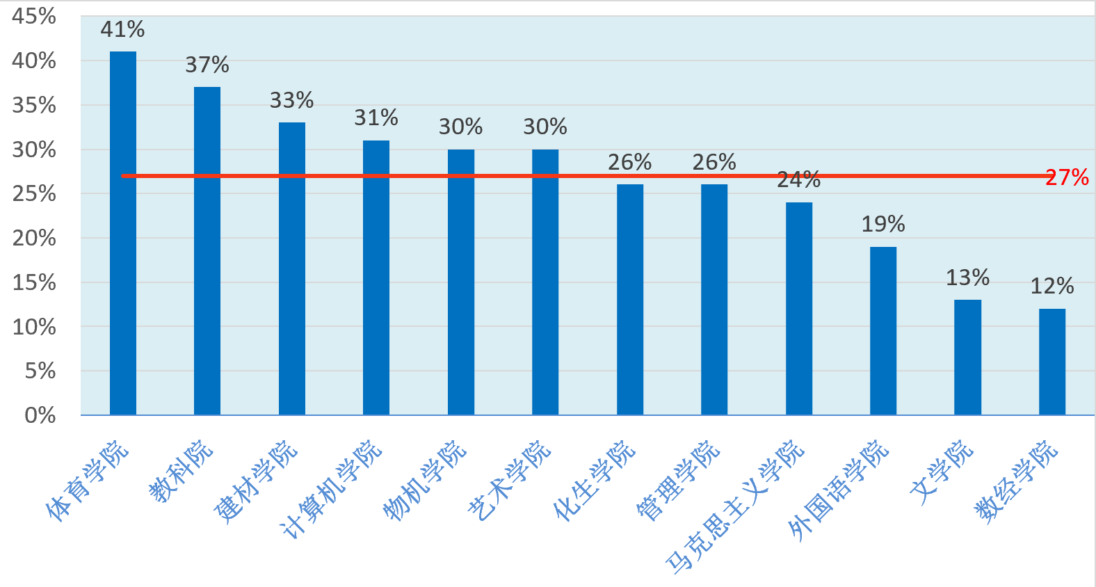
发展规划
各学院教师参与率
DEVELOPMENT PLANNING

Slide 25
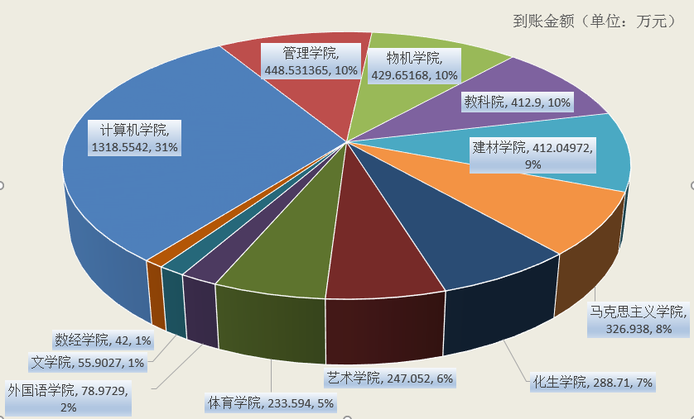
发展规划
各学院到账经费情况
DEVELOPMENT PLANNING

Slide 26
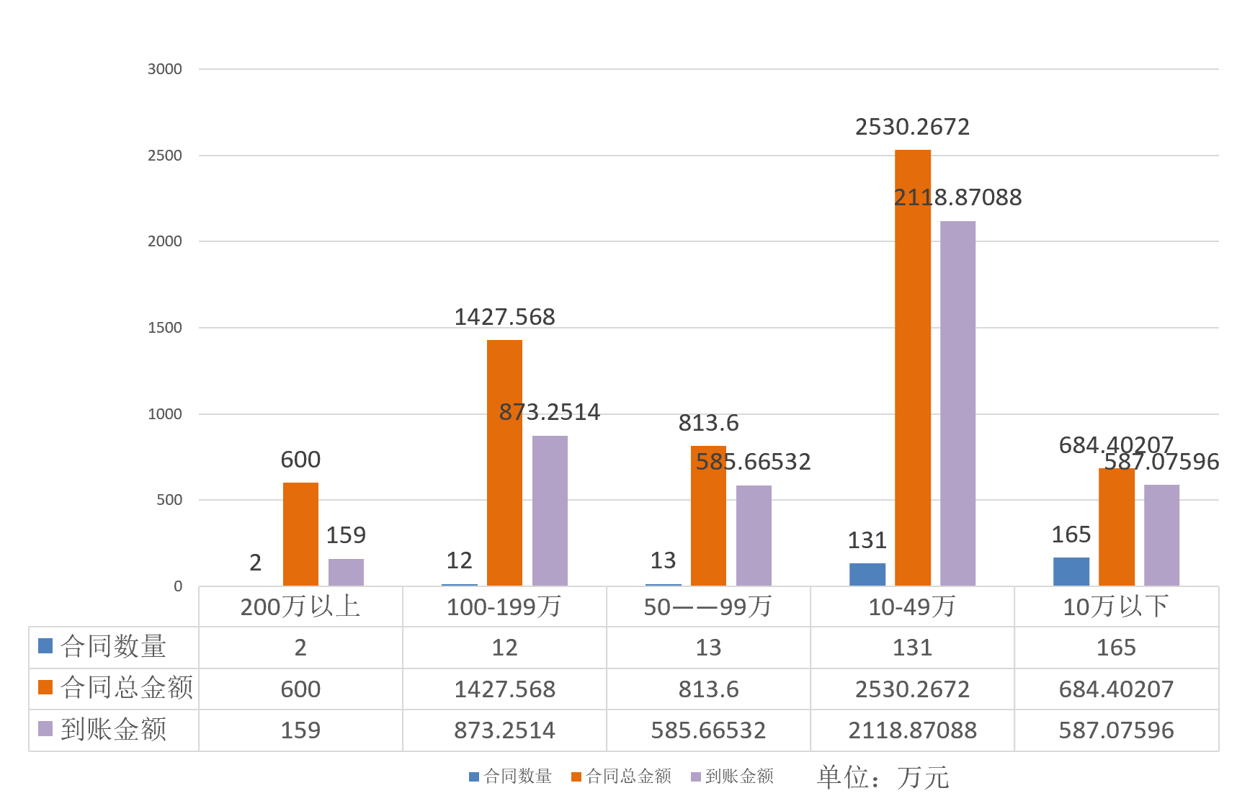
发展规划
合同及金额分布情况
DEVELOPMENT PLANNING

Slide 27
发展规划
DEVELOPMENT PLANNING
科技成果转化“1234”行动
1、成立、引进一类专门机构：成立成果转化处、研发公司（团队），引进技术转移转化中介机构等。
Text

Slide 28
发展规划
DEVELOPMENT PLANNING
科技成果转化“1234”行动
2、制定、完善两个实施办法：成果转化实施办法、横向项目实施细则
Text

Slide 29
发展规划
DEVELOPMENT PLANNING
科技成果转化“1234”行动
3、强化三个工作转变：
第一，学院的转变：既要重视纵向，也要重视横向项目
第二，教师的转变：既要会科研，也要会推广
第三，区域的转变：既要抓好武汉，也要面向全省乃至全国的小微企业
Text

Slide 30
发展规划
DEVELOPMENT PLANNING
科技成果转化“1234”行动
4、采取四项主要措施：
第一，进一步完善横向激励政策。
第二，完善教师考评机制。
第三，组织成果遴选，建立成果库。
第四，与企业、地方对接，加大横向项目宣传与推介。
Text

Slide 31
感谢您的聆听
THANK YOU FOR LISTENING
科研处全体人员将继续以服务为宗旨，不忘初心，牢记使命，努力为学校科研工作再上新台阶做出更大贡献。

